Slide 1
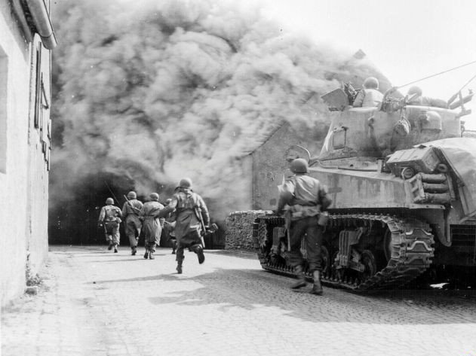
УКРАЇНА В ДРУГІЙ СВІТОВІЙ ВІЙНІ
Весна. Девятый день у мая,
День чёрно-красный для страны,
Цена заплачена большая,
Чтобы пришёл конец войны.
Прищепчук Надії

Slide 2
1 вересня 1939 р. розпочалася Друга світова війна. їй передувала таємна угода керівників нацистської Німеччини і більшовицького Радянського Союзу - Адольфа Гітлера та Йосипа Сталіна, кожен з яких прагнув володарювати у світі. Вожді на свій розсуд вирішили долю багатьох народів Європи. За їхньою згодою західноукраїнські землі відійшли до складу Радянського Союзу. На приєднаній території радянська влада запроваджувала такі самі порядки, як і в Східній Україні. Але мир між Німеччиною й СРСР був нетривким.

Slide 3
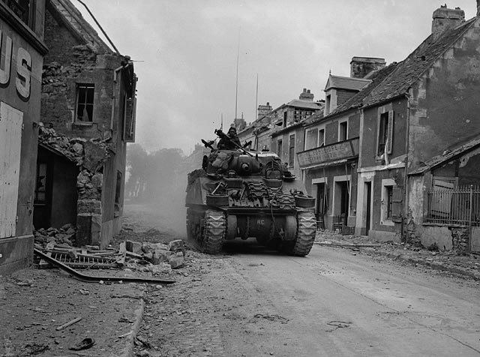
22 червня 1941 р. - Німеччина напала на Радянський Союз. Війна Радянського Союзу проти Німеччини увійшла в історію під назвою Великої Вітчизняної.
Землі України зазнали ударів ворога вже в перші години війни, а Україна стала безпосереднім полем бою. На ній точилися криваві битви, що призводили до страхітливих руйнувань і загибелі мільйонів солдатів і мирних жителів.

Slide 4
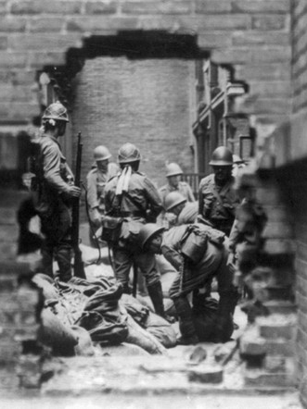
Бійці й командири Червоної армії проявили масовий героїзм, але змушені були відступати. Від 11 липня по 26 вересня 1941 р. тривала героїчна оборона Києва. Тоді в полоні опинилися понад 600 тис. солдатів та командирів. Через рік від початку війни українські землі було повністю окуповано німецькими військами та їхніми союзниками.
Українські землі окупанти прагнули перетворити на постачальника продовольства та сировини. «Новий порядок», встановлений нацистами, відзначався винятковою жорстокістю. Окупанти закатували близько 5 млн мирного населення та військовополонених. До Німеччини на примусові роботи було відправлено близько 2,5 млн юнаків та дівчат.

Slide 5
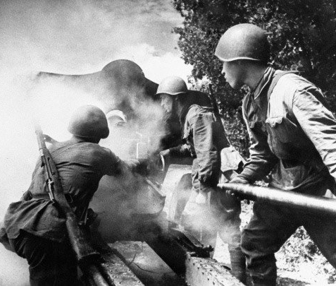
Звільнення України від загарбників відбувалося в 1943-1944 рр. Важливе значення для звільнення українських земель мала битва за Дніпро. 6 листопада 1943 р. військами 1-го Українського фронту під командуванням генерала Миколи Ватутіна було звільнено Київ. У грудні почався загальний наступ радянських військ на Правобережній Україні.
Важливу роль у розгромі окупантів на загарбаних українських територіях відігравав рух Опору.
У лісовій та лісостеповій зонах Сумщини та Чернігівщини діяли сотні партизанських загонів, великі з'єднання під командуванням Сидора Ковпака, Олексія Федорова та ін. На Волині й в Поліссі розгорнувся широкий самооборонний повстанський рух. Було створено Українську повстанську армію (УПА). Населення вступало до УПА або надавало їй всіляку підтримку. УПА воювала як проти гітлерівських загарбників, так і проти Червоної армії, прагнучи створити незалежну Українську державу.

Slide 6
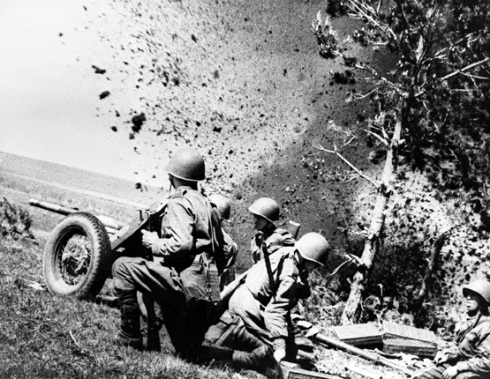
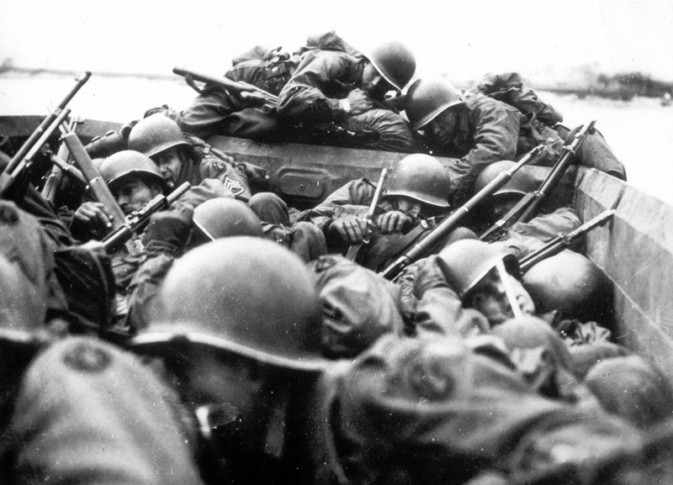
Та звільненням від гітлерівських окупантів Україна завдячує найперше радянським військам. На початку жовтня 1944 р. було визволено територію України, а наприкінці жовтня - й Закарпаття.
За звільнення рідної землі наш народ заплатив найвищу ціну: у лавах Червоної армії воювали понад 6 млн українців, з них З млн - загинули. Загалом від 8 до 9 млн громадян України віддали своє життя в цій війні. Днями, коли схиляють голови перед визволителями, є 28 жовтня - офіційний день визволення України і 9 травня - день, який для мільйонів людей є Днем Перемоги.

Slide 7
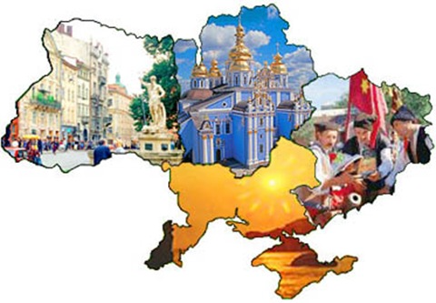
ВИВЕЗЕННЯ ДО НІМЕЧЧИНИ ЕТНОКУЛЬТУРНОЇ СПАДЩИНИ УКРАЇНЦІВ
Загальновизнано, що дві третини усіх культурних втрат колишнього СРСР у Другій світовій
війні складають втрати України. Під час цієї війни за межі України було вивезено і значну кількість
етнокультурних цінностей. Було знищено та пограбовано понад 70% музейних колекцій України,
серед них – зібрання найбільших в Україні історичних музеїв – Київського, Дніпропетровського, Харківського і Львівського.

Slide 8
Нині, через півстоліття після війни, навряд чи вийде повернути хоча б десяту частину втраченого. Але надія жевріє і поступово відбувається взаємний, хоча й далеко не рівноцінний, обмін культурними цінностями між Україною і Німеччиною. За останні 10 років Німеччина передала Україні 1233 одиниць зберігання. Зокрема, до України повернули картину XVII століття «Весільна хода нареченого» роботи невідомого голландського художника майстерні Пітера Брейгеля молодшого, вивезену з Уманської картинної галереї під час Другої світової війни; ікону XVI століття «В’їзд до Єрусалима», викрадену зі Львівського музею українського мистецтва у 1984 році; колекцію писанок і 1 декоративний таріль.

Slide 9
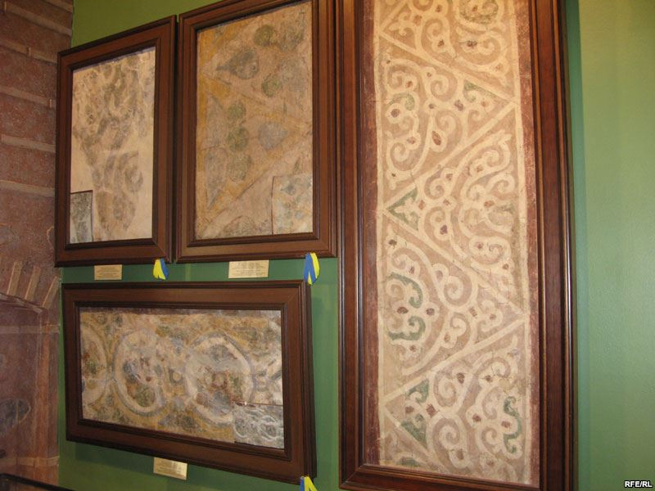
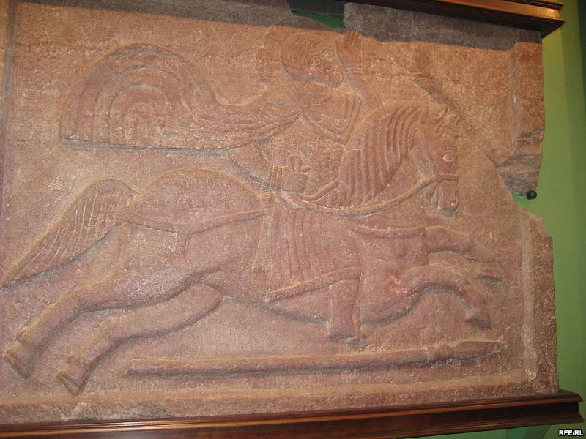
У лютому цього року до Києва було повернено декiлька фрагментів фресок з Михайлівського Золотоверхого собору, зруйнованого більшовицькою владою 1936 року і нині відбудованого у столиці. Ці фрески були вивезені німецьким окупантами за межі України і потрапили до Санкт-Петербурзького Ермітажу.
Україна, зі свого боку, в червні 2013 року повернула Німеччині 713 книг з бібліотеки колишнього Інституту цукрової промисловості в Берліні, що зберігалися у бібліотеці Державної наукової установи «Український науково-дослідний інститут цукрової промисловості».

Slide 10
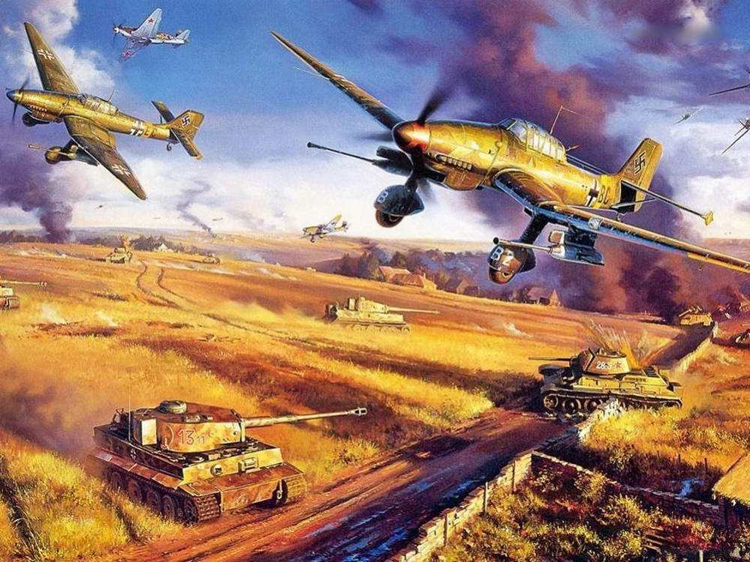
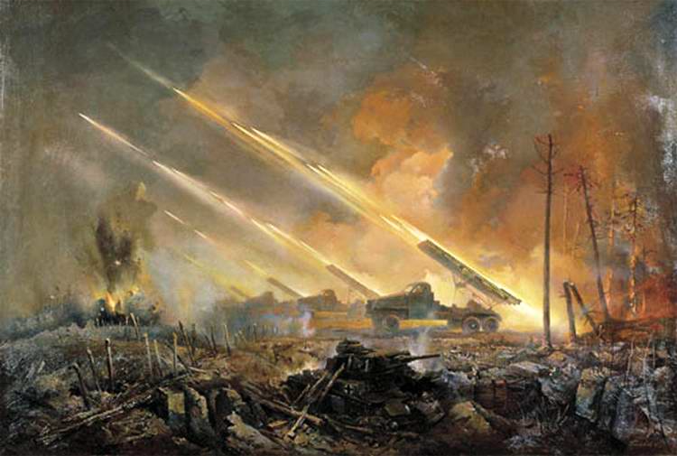
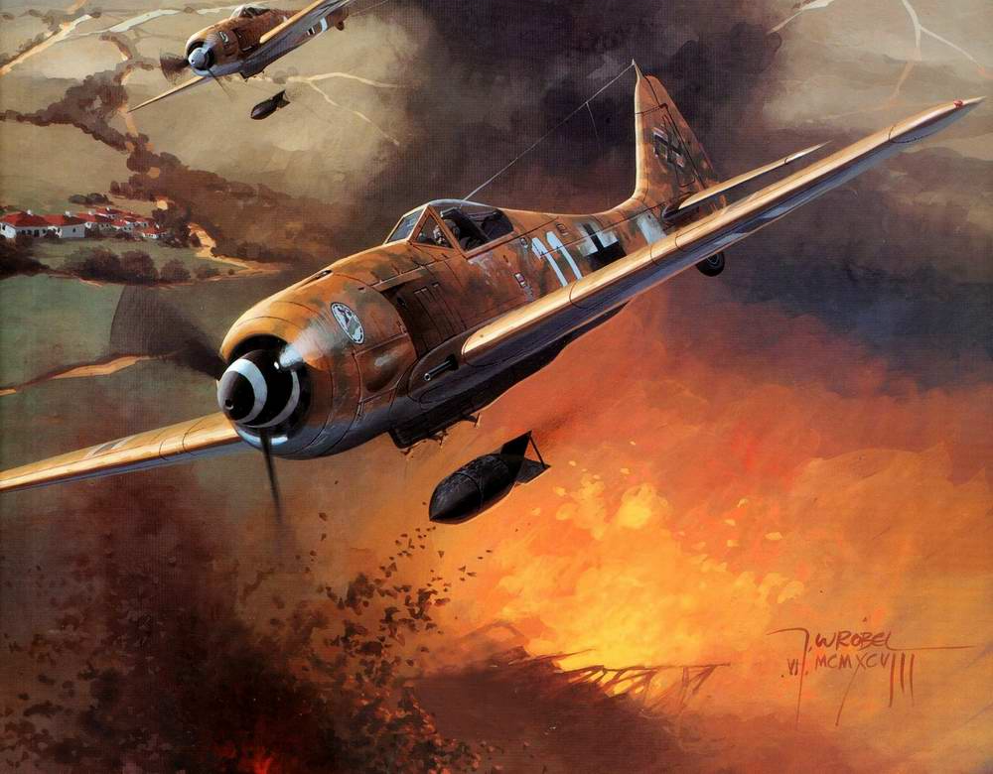
Курская дуга: над полем боя
Картини присвяченi темi Другої свiтової вiйни
Гвардейские минометы
Немецкие Фокке-Вульф

Slide 11
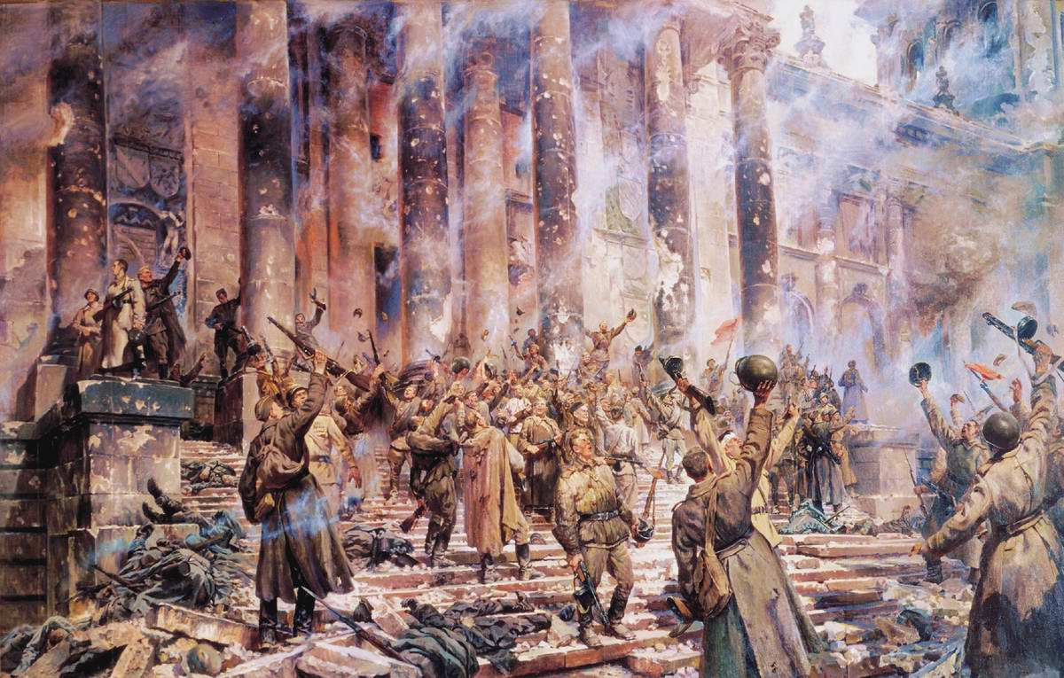
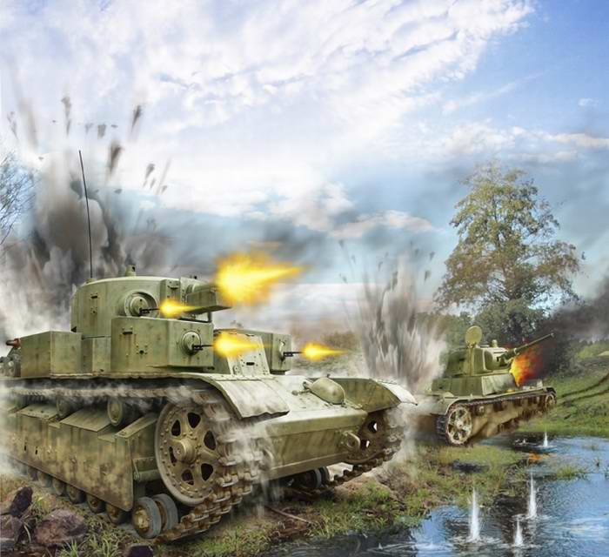
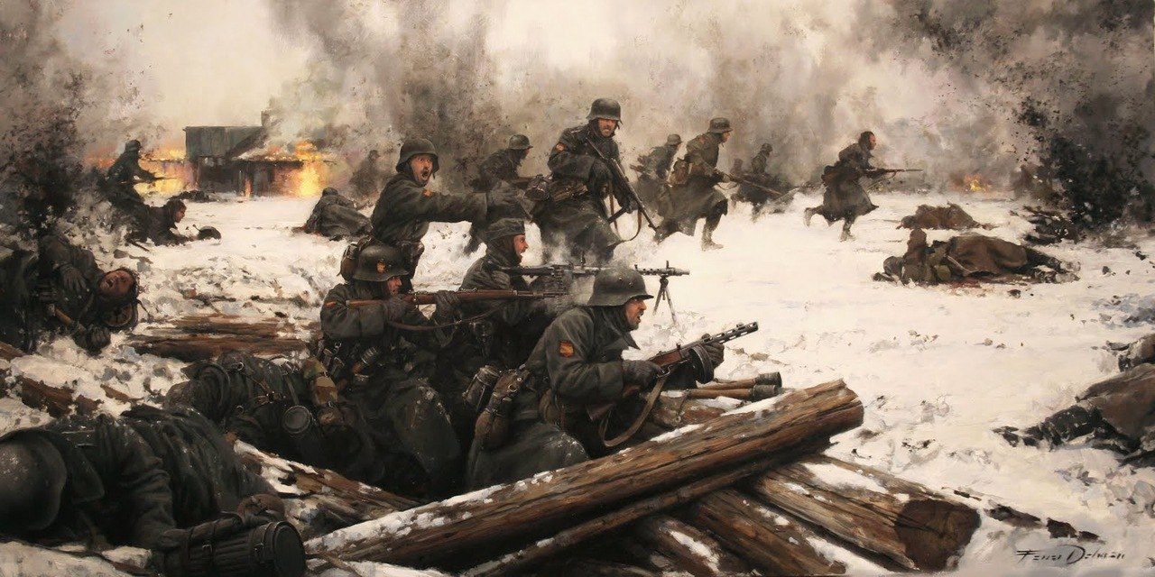
Победа
Танковое сражение под Дубно
Бой

Slide 12
Дякую за перегляд

